Slide 1
E-Urząd Skarbowy (E-Urząd)
Wnioskodawca Minister Finansów
Beneficjent Ministerstwo Finansów
Partnerzy brak
Źródło finansowania
Działanie 2.1 „Wysoka dostępność i jakość e-usług publicznych” w ramach II Osi priorytetowej – „E-administracja i otwarty rząd” Programu Operacyjnego Polska Cyfrowa, budżet państwa – cz. 19
Całkowity koszt projektu 120 874 635,50 zł
Planowany okres realizacji projektu od 04-2019 do 06-2022

Slide 2
CEL PROJEKTU
Cel strategiczny
Zapewnienie klientom KAS efektywnych i ergonomicznych narzędzi online ułatwiających wywiązywanie się z obowiązków podatkowych i prowadzących do istotnego podniesienia jakości komunikacji pomiędzy obywatelami i innymi interesariuszami a państwem i zwiększenia wolumenu spraw załatwianych kompleksowo drogą elektroniczną.
Cele szczegółowe:
Rozwój katalogu usług cyfrowych KAS z wykorzystaniem istotnych zasobów informacyjnych resortu finansów i kanałów komunikacji w obszarze podatków VAT, PIT i CIT.
Podniesienie poziomu wsparcia informatycznego dla obsługi klientów KAS.

Slide 3
CEL PROJEKTU
Realizacja celu strategicznego zawartego w
Projekt nowego Programu Zintegrowanej Informatyzacji Państwa.
Kierunek interwencji 5.1:
Reorientacja administracji publicznej na usługi zorientowane wokół potrzeb obywatela.
Cel szczegółowy:
Zwiększenie jakości oraz zakresu komunikacji pomiędzy obywatelami i innymi interesariuszami a państwem.
Strategia na rzecz Odpowiedzialnego Rozwoju
Cel szczegółowy III – Skuteczne państwo i instytucje służące wzrostowi oraz włączeniu społecznemu i gospodarczemu.
Kierunek interwencji:
Zwiększenie sprawności funkcjonowania instytucji państwa, w tym administracji.
Działanie:
Usprawnienie działań Krajowej Administracji Skarbowej (lepsza obsługa, skuteczna egzekucja).

Slide 4
CEL PROJEKTU
Realizacja celu strategicznego zawartego w
Kierunki działania i rozwoju Ministerstwa Finansów na lata 2017-2020
Wspieranie rozwoju mikro-, małych i średnich przedsiębiorstw, poprzez przejście z papierowych dokumentów stosowanych w prawie podatkowym na przetwarzanie elektroniczne wprowadzenie innych rozwiązań, które ułatwią podatnikom prowadzenie działalności gospodarczej i rozliczenia podatkowe;
Kierunki działania i rozwoju KAS na lata 2020-2022
Zapewnienie wysokiej jakości świadczonych usług poprzez skrócenie czasu obsługi podatników, działania edukacyjne, wdrażanie narzędzi elektronicznych w obsłudze podatnika co wpisuje się w kierunek działania i rozwoju KAS, jako nowoczesnej administracji skarbowej, która ma chronić uczciwy biznes.

Slide 5
CEL PROJEKTU
Realizacja celu strategicznego zawartego w
cele ogólne i cząstkowe POPC „E-administracja i otwarty rząd”
tj. poszerzenie zakresu spraw, które obywatele i przedsiębiorcy mogą załatwić drogą elektroniczną.
Koncepcja programowa Ministerstwa Finansów „3xP”
stworzenie systemu podatkowego przejrzystego, prostego i przyjaznego dla podatników, w tym dla przedsiębiorców.

Slide 6
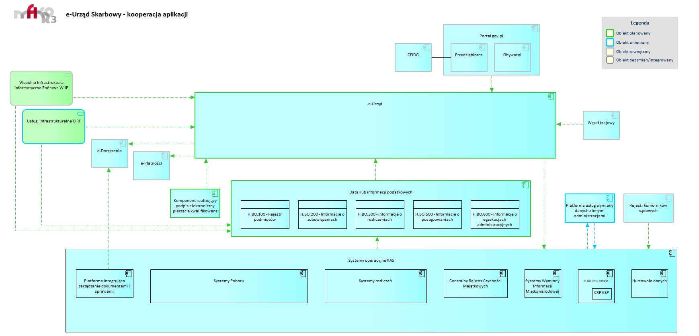
ARCHITEKTURA

